Slide 1


Модуль 3:
Сбор и транспортировка образцов мокроты
Глобальная лабораторная инициатива – Комплект учебных материалов по Xpert MTB/RIF

Slide 2
Содержание модуля
Выбор подходящих флаконов для мокроты
Определение времени сбора образцов
Способы сбора образцов
Обработка образцов и их направление на исследование
Маркировка образцов

Slide 3
Задачи обучения
В конце данного модуля, Вы сможете:
Описать характеристики подходящих флаконов для сбора мокроты
Обсудить разные стратегии сбора мокроты: на месте/утром/на месте, на месте/на месте, один образец, собранный на месте для анализа Xpert MTB/RIF
Обсудить и показать безопасный правильный способ сбора мокроты
Описать варианты сбора и транспортировки мокроты
Перечислить характеристики качественного образца мокроты
Кратко описать требования к правильной маркировке образца

Slide 4
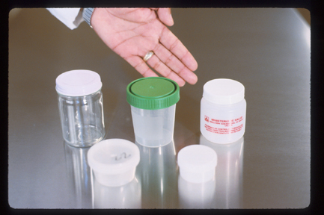
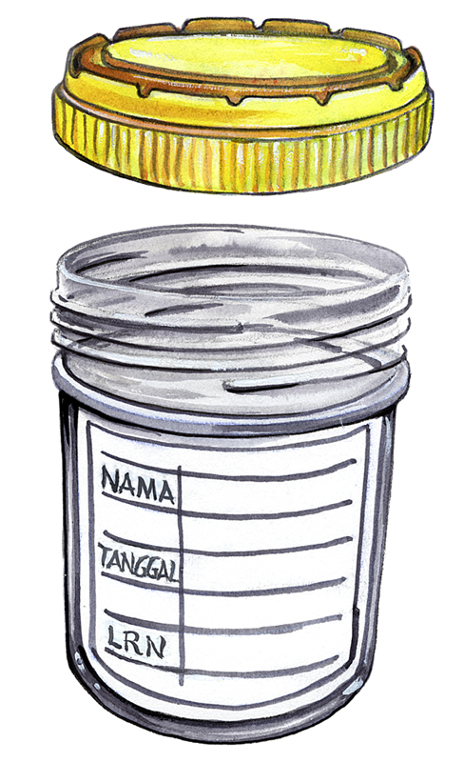
Сбор образца мокроты: характеристики флакона
Адаптировать в соответствие с указаниями в НТП Вашей страны
Емкость: 30-50 мл
Изготовлен из светопроницаемого или прозрачного материала
Стороны и стенки удобные для маркировки
Изготовлен из одноразового горючего материала
Герметичный с закручивающейся крышкой
Широкое горлышко

Slide 5
Сбор образцов мокроты: график
На месте – утром – на месте
ВОЗ и Международный союз (IUATLD) рекомендуют следующий график:
На месте В лечебно-профилактическом
учреждении во время первого
посещения
Ранним Дома – первая мокрота,
утром выделяющаяся на второй день
после посещения ЛПУ (в идеале, на
следующий день после первого
посещения)
На месте В ЛПУ – еще один образец мокроты, который
собирается во время второго посещения.

Slide 6
Стратегии сбора: на месте-утром-на месте
Преимущества
Образец, собранный на месте, имеется в наличии в случае, если пациент не возвращается на следующий день утром с образцом утренней мокроты.
Недостатки
Необходимо два посещения ЛПУ.
На диагностику уходит, как минимум, 2-3 дня.
Повышает рабочую нагрузку.
Высокий риск того, что случай можно упустить, если получен только первый образец.

Slide 7
Стратегии сбора мокроты: Пересмотренная стратегия ВОЗ
Стратегия ВОЗ по выявлению случаев методом микроскопии мазка мокроты была пересмотрена в 2007 г.:
  Рекомендуемое число исследованных образцов было сокращено с трех до двух в странах, где правильно выполняются процедуры внешнего обеспечения качества (ВОК) и документально фиксируется качественная микроскопия.
  В таких условиях, выявление случаев было пересмотрено и изменено на один результат положительный по мазку с наличием КУБ, определяемый как наличие одной или более кислотоустойчивой бактерии, как минимум, в 100 полях зрения микроскопа.
  Если же правильное обеспечение качества не выполняется, то необходимо исследовать три образца.

Slide 8
Стратегия в тот же день: на месте – на месте
Качественная микроскопия двух последовательно собранных образца мокроты (на месте – на месте) позволяет выявить 95–98% пациентов с ТБ с положительным мазком мокроты.
Преимущества данной стратегии:
  Значительно сокращает рабочую нагрузку лабораторий
  Дает возможность подготовить результат в тот де день
  Лучше для пациентов, так как сокращается число посещений, но, в целом, сохраняется чувствительность теста.
Недостатки:
  Очень незначительно число случаев упускается.

Slide 9
Сбор мокроты: обзор
Выполняйте руководства НТП по сбору мокроту.
Гарантируйте сбор мокроты под наблюдением.
Для анализа Xpert MTB/RIF рекомендуется собрать один образец мокроты:
    Более высокий результат можно получить, исследовав несколько образцов, но это увеличит расходы на исследование
    Может потребоваться дополнительный образец мокроты в случае ошибки или недостоверного результата анализа Xpert MTB/RIF
    Следует собрать, как минимум, 1 мл мокроты.
Дополнительные образцы мокроты могут быть необходимы для микроскопии, культурального анализа и ТЛЧ в зависимости от требований в НТП (анализ Xpert MTB/RIF не рекомендуется для контроля лечения больных).
Не допускайте использования объединенных (смешанных) образцов мокроты.

Slide 10
Указания в НТП по сбору мокроты (название страны)
[Вставить соответствующие указания в НТП]
Адаптировать к потребностям конкретной страны

Slide 11
Сбор мокроты: безопасность
Когда пациент сдает образец мокроты, может образоваться инфицированный аэрозоль и поэтому следует соблюдать правила биологической безопасности:
Проинструктировать пациента о том, что нужно прикрывать рот при кашле
Никогда не собирайте мокроту в лаборатории
  Мокроту следует собирать в отдаленном от других людей, хорошо проветриваемом месте в соответствии с указаниями в НТП
  Не стойте впереди пациента при сборе мокроты!

Slide 12
Сбор мокроты:
Обучение и инструктаж пациента
Лучше всего получить образец мокроты из легких.
Слюна и выделения из носа неудовлетворительны.
В образце не должны содержать частички пищи или чего-либо еще, так как тест может сработать неправильно.
Пациента следует проинструктировать о следующих этапах, чтобы получить самый лучший образец:
  Прополоскать полость рта чистой водой, чтобы удалить частички пищи или других веществ
  Сделать 2–3 глубоких вдоха и с усилием выдыхать каждый раз
  Прокашляться от груди, чтобы выделить мокроту
  Расположить контейнер близко ко рту, чтобы собрать образец; важно не допускать того, чтобы мокрота попала на внешние части флакона
  Вымыть руки после сбора образца.

Slide 13
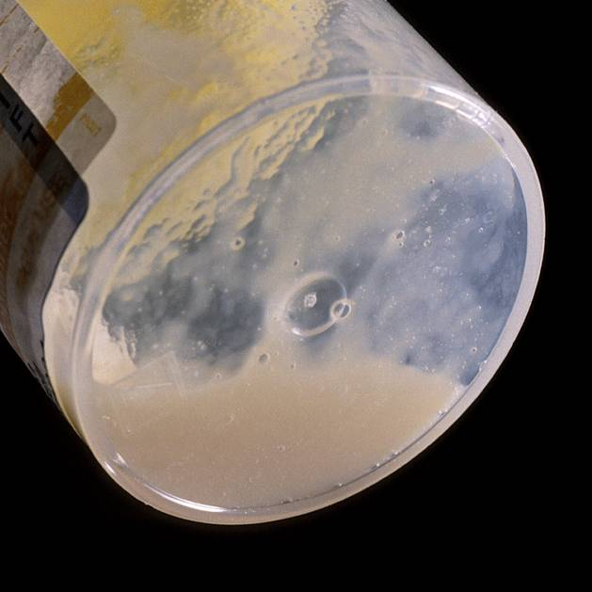
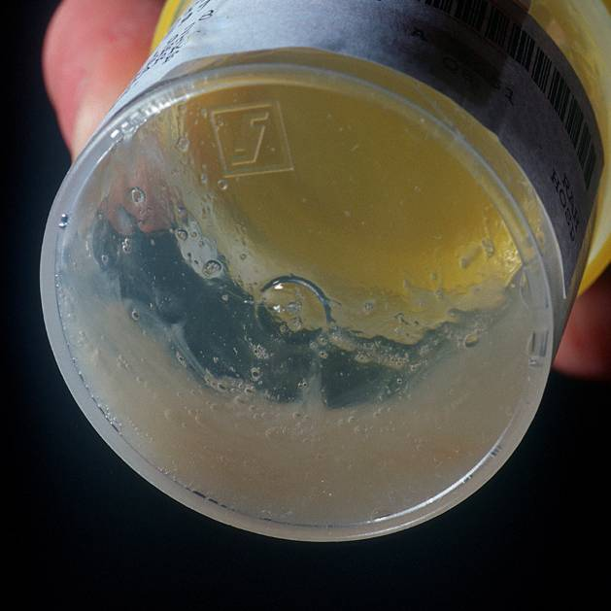
Качество образца: Оптимальное качество
Гнойная
Слизистая
(Фото предоставлено A. Van Deun)

Slide 14
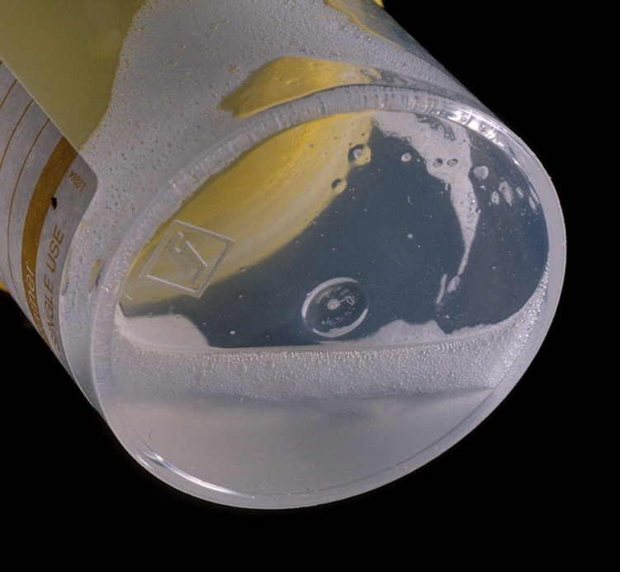
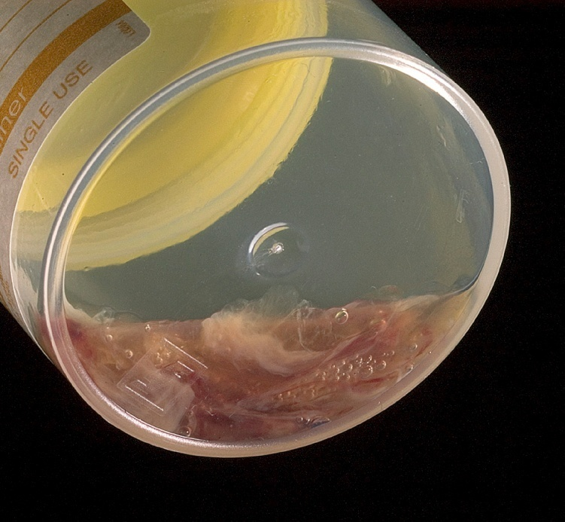
Качество образца: Неоптимальное качество
С содержанием слюны
С вкраплениями крови
(Фото предоставлено A. Van Deun)

Slide 15
Качество образца: обзор
Взятие достаточного количества качественной мокроты крайне важно для обеспечения точности результатов исследования.
Для получения лучших результатов, необходимо получить
1-4 мл гнойной/слизистой мокроты.

Slide 16
Направление на исследование мокроты
Форма направления мокроты на исследование должна включать:
Название медицинского учреждения
Дата направления
Информация о пациенте (т.е., Ф.И.О., пол, возраст, адрес и регистрационный номер пациента или лица с подозрением на заболевание)
Число образцов и типы образцов, направляемых на исследование
Дату сбора образцов
Цель исследования (например, диагностика или контроль лечения)
Подпись лица, запрашивающего проведение исследования.

Slide 17
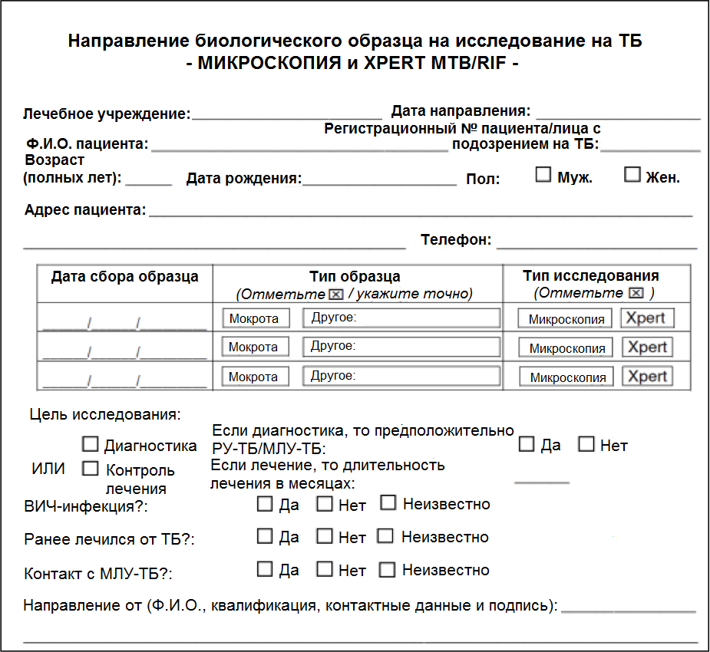
Форма направления на лабораторное исследование (пример) (1-й из 2-х)
Адаптировать к каждой стране.
Вставьте сюда Вашу форму направления и покажите участникам как ее правильно заполнять.

Slide 18
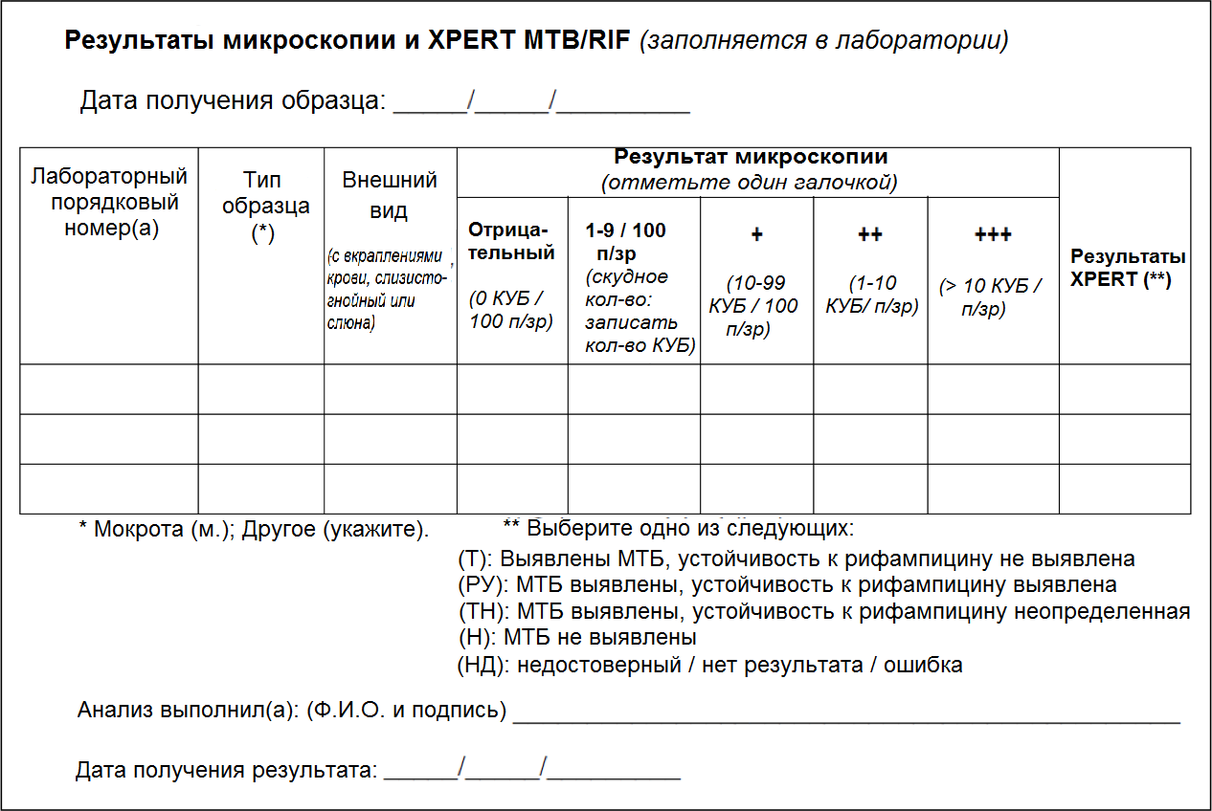
Форма с результатами лабораторного исследования (пример) (2-й из 2-х)
Адаптировать к каждой стране.
Вставьте сюда Вашу форму направления и покажите участникам как ее правильно заполнять.

Slide 19
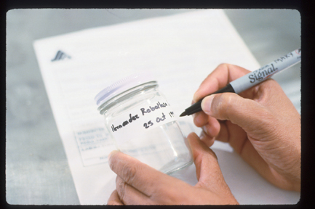
Маркировка флакона для образца
Маркировка должна включать Ф.И.О. пациента, идентификационный номер и дату сбора образца.
Маркировку следует наносить на внешней стенке флакона несмываемыми чернилами.
Никогда не маркируйте крышку.

Slide 20
Прием образцов в лабораторию
Проверьте количество и качество образцов:
  Проверьте объем (в идеале 1-4 мл; минимум 1 мл необходим для анализа Xpert MTB/RIF)
  Запишите консистенцию мокроту (слизистая, гнойная, кровянистая или водянистая) в отчетной форме
  Убедитесь в том, что в образцах нет частичек пищи или других веществ.
Проверьте полноту информации о пациенте, а также, что запрашивается проведение исследования Xpert MTB/RIF в соответствии с указаниями в НТП.
Следуйте указаниям в НТП по отказу от приема образцов.
Убедитесь, что информация о пациенте представлена полностью, как на форме направления, так и на флаконе с образцом, и убедитесь в том, что информация совпадает.
Зарегистрируйте образец в регистрационном журнале и присвойте образцу серийный номер.

Slide 21
Системы направления
Периферийные учреждения, которые не выполняют анализы Xpert MTB/RIF должны направлять либо пациентов, либо образцы на исследование в лабораторию.
 | Если пациенты направляются | Если направляются образцы
Преимущества | Можно проводить сбор мокроты под наблюдением, а также сбор мокроты можно повторить, если первый образец был неудовлетворительным. Лечение можно начать быстрее. | Пациенту не нужно ехать в другое учреждение.
Недостатки | Пациенту необходимо ехать в другое учреждение. | Необходима система безопасности транспортировки и отправки. Необходима эффективная система сообщения результатов исследований. Для транспортировки образцов может понадобиться поддержание холодовой цепи или применение консервантов.

Slide 22
Системы направления
Перевозка образцов создает риски для общественного здравоохранения и отправитель несет ответственность за безопасность упаковки образцов.
Необходимо обеспечить тройную упаковку (описано позже):
  Можно воспользоваться вариантами упаковки, доступные на местах, при том условии, что они отвечают требованиям безопасности.
Указания по обеспечению безопасности каждой конкретной страны следует выполнять, чтобы правильно определить категорию образцов и ассоциированный риск (например, Категория A или B, в соответствии с Руководством ВОЗ по порядку транспортировки инфекционных веществ, 2013–2014 гг.).
Адаптировать к каждой стране.

Slide 23
Транспортировка образцов
Адаптировать к каждой стране.
Образцы должны перевозиться в лабораторию как можно быстрее:
  Образец мокроты, транспортировка которого задержалась, все еще можно использовать для микроскопии мазка и анализа Xpert MTB/RIF.
При первой возможности, образцы положить в холодильник и хранить при температуре 2–8°C в течение, максимум, 10-ти дней. Тем не менее, при необходимости, образцы можно хранить при температуре, максимум, 35°C до 3-х дней, а затем хранить в холодильнике при температуре 2–8°C, при этом общая длительность хранения должна составить, максимум, 10 дней.
Общее число образцов в одном боксе должно совпадать с количеством, указанным в сопровождающих формах направления.
Идентификационный номер на каждом флаконе мокроты должен совпадать с номером на форме направления.
В сопровождающих формах должна содержаться вся необходимая информация о каждом пациенте.

Slide 24
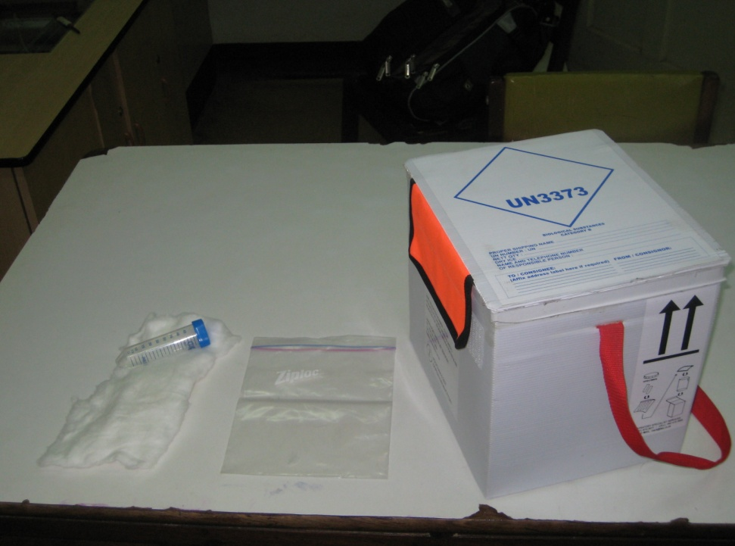
Тройная упаковка: этап 1-й из 3-х
Первый слой упаковки
Оберните герметичный флакон достаточным количеством ваты или бумажных полотенец, чтобы впитать все содержимое флакона в случае протечки.

Slide 25

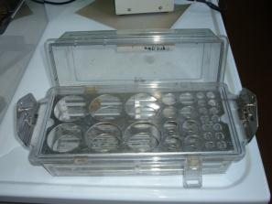
Тройная упаковка: этап 2-й из 3-х
Второй слой упаковки
Положите завернутые флаконы внутрь второго контейнера, например, в самозапечатывающийся пакет или в другой контейнер.
Положите второй контейнер на штатив, чтобы предотвратить протечку.

Slide 26

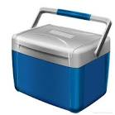

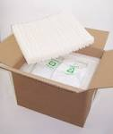
Тройная упаковка: этап 3-й из 3-х
Третий слой упаковки
Поместите второй контейнер и его содержимое в утвержденную безопасную сумку-холодильник или другой подходящий контейнер в вертикальном положении.
Наклейте знак предупреждающий о биологической опасности – с отметками и маркировкой соответствующей категории образца – на третий контейнер.

Slide 27
Ролевая игра: Сбор мокроты
Цель
Практическая отработка навыков обучения лица с подозрением на ТБ важности правильного сбора образца мокроты и инструктажа о том, как собрать образец мокроты
Практическая отработка навыков упаковки образцов мокроты для направления.
Общее время
40 минут.
Процесс
Работа осуществляется в группах из 4-х человек.
Выберите роли: медицинский работник, лицо с подозрением на ТБ, отправитель и наблюдатель.
Медицинский работник инструктирует человека с подозрением на ТБ о том, как следует собрать образец мокроты, затем передает образец отправителю для упаковки; наблюдатель дает свои комментарии.
Поменяйтесь ролями и повторите процесс пока все не исполнят каждую из ролей по одному разу.

Slide 28
Ролевая игра: обсуждение
Выполнил ли медработник все соответствующие процедуры?
  ЗАПОЛНЕНИЕ формы направления образца на исследование
  МАРКИРОВКА флакона для мокроты
  ОБЪЯСНЕНИЕ лицу с подозрением на ТБ, как собрать мокроту и насколько важно правильно собрать образец
  ПРОСЬБА лицу с подозрением на ТБ сдать первый образец
  ПРОСЬБА лицу с подозрением на ТБ сдать еще один образец на утро следующего дня и принести его в диагностический центр (ИЛИ изменить в соответствии указаниями в НТП)
  Правильная УПАКОВКА образца мокроты для дальнейшего направления на исследование.
Поняло лицо с подозрением на ТБ инструкции?
Правильно ли отправитель принял упаковку и выполнил административные процедуры?
Какие предложения по улучшению сделал наблюдатель?

Slide 29
Выводы
Не все контейнеры подходят для сбора образцов мокроты: следуйте указаниям в НТП по размеру или объему, а также по материалу и крышке контейнеров для сбора мокроты.
Достаточное количество (1-4 мл) мокроты хорошего качества (то есть, гнойной/слизистой), а также правильно заполненная Форма направления на лабораторное исследование и правильно маркированные флаконы для образцов мокроты имеют крайне важное значение для обеспечения точности результатов исследования Xpert MTB/RIF.
Пациентов следует обучить правильному сбору качественных образцов мокроты, а сбор мокроты должен проходить под наблюдением.
Хорошо налаженная система направлений (пациентов или образцов или и тех и других) крайне важна для гарантии высокого качества диагностической службы: необходимо выполнять определенные для конкретной страны руководства по безопасности хранения и перевозки образцов; необходимо всегда обеспечивать тройную упаковку образцов.

Slide 30
Оценка
Какие есть указания в НТП в Вашей стране касательно сбора образцов мокроты?
Почему никогда нельзя собирать мокроту в лаборатории?
Каковы варианты действий для направления с периферийных медицинских учреждений, где не выполняются исследования Xpert MTB/RIF?
Опишите характерные черты качественного образца мокроты?
Как нужно маркировать флакон для мокроты?
Какие материалы нужны для упаковки диагностических образцов?

Slide 31







Выражение признательности
Комплект учебных материалов Xpert MTB/RIF был подготовлен со стороны консорциума партнеров в рамках Глобальной лабораторной инициативы (ГЛИ), включая FIND, KNCV, CDC США, ЮСАИД, TB CARE I и ВОЗ, при финансировании со стороны ЮСАИД.
Модули основываются на материалах, которые были изначально разработаны со стороны FIND, KNCV и Cepheid.
Перевод на русский язык осуществлён при поддержке FIND

